Slide 1


Slide 2
Azure DevOp
Service de gestion de projet par Microsoft
Planification
Suivi
Gestion de projet Agile
Il peut être couplé avec d’autre services Microsoft Azure
Azure Repos (gestion de code source)
Azure Test Plans

Slide 3
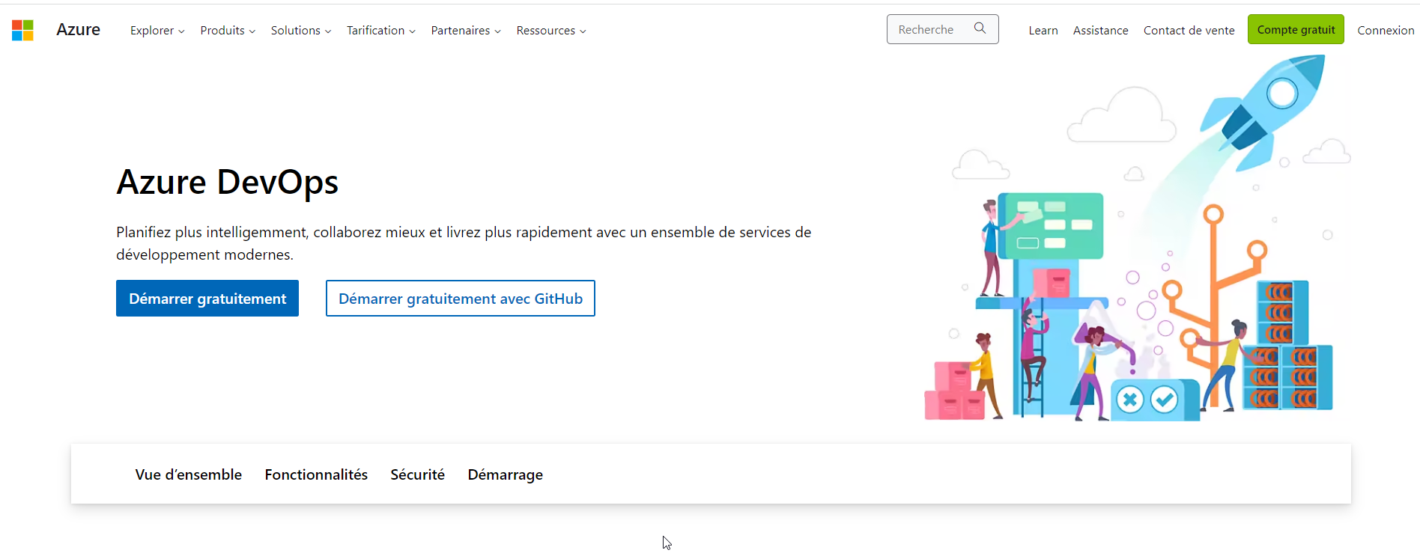
Se connecter
Gratuit pour les équipes de moins de 5 personnes

Slide 4
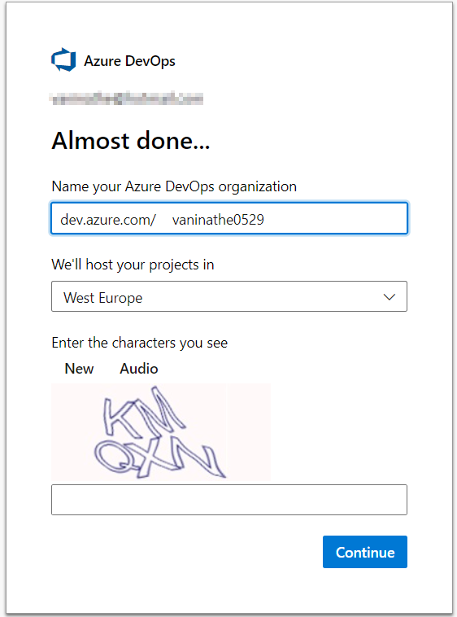
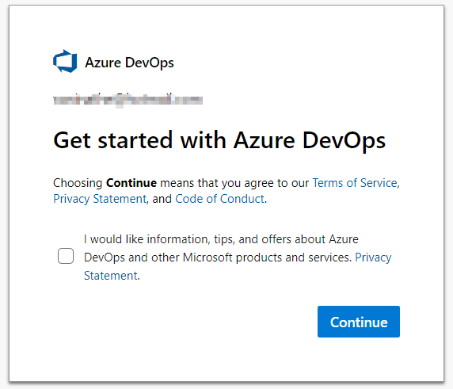
Créer une nouvelle organisation
Lors de la première connexion, il faut créer une nouvelle organisation pour commencer un nouveau projet

Slide 5
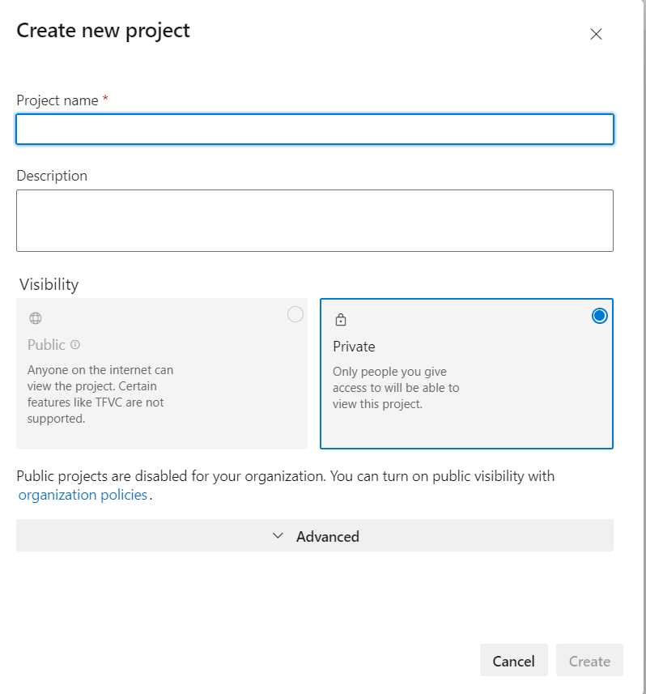
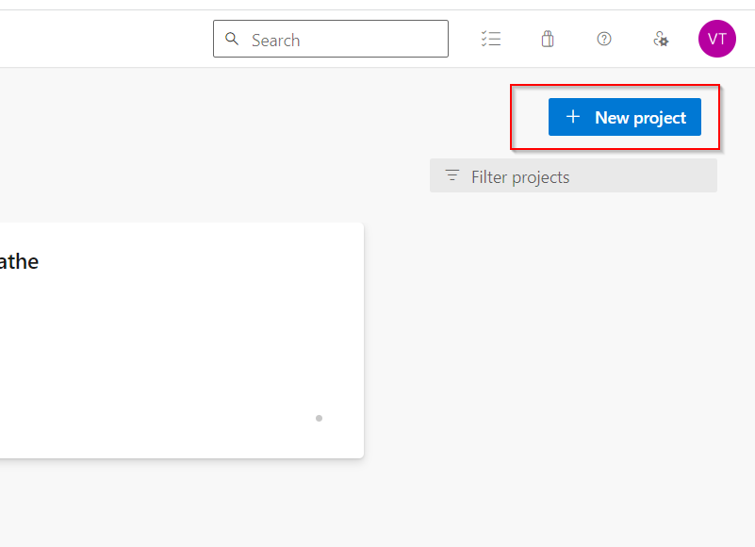
Créer un nouveau projet

Slide 6
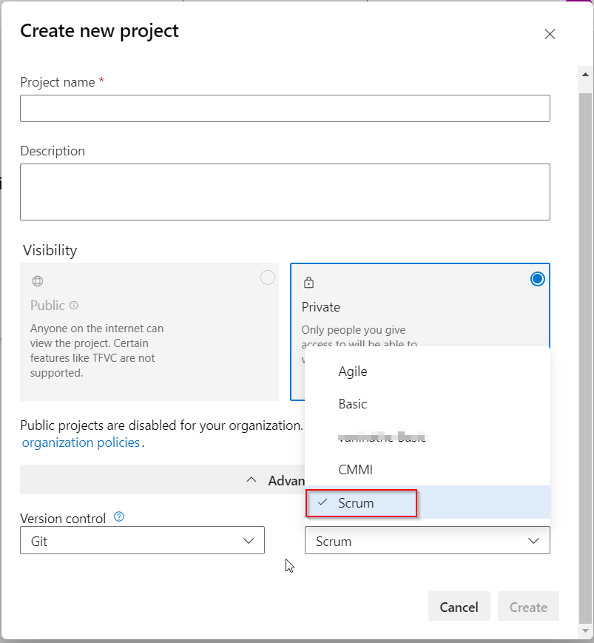
Créer un projet de type Scrum

Slide 7
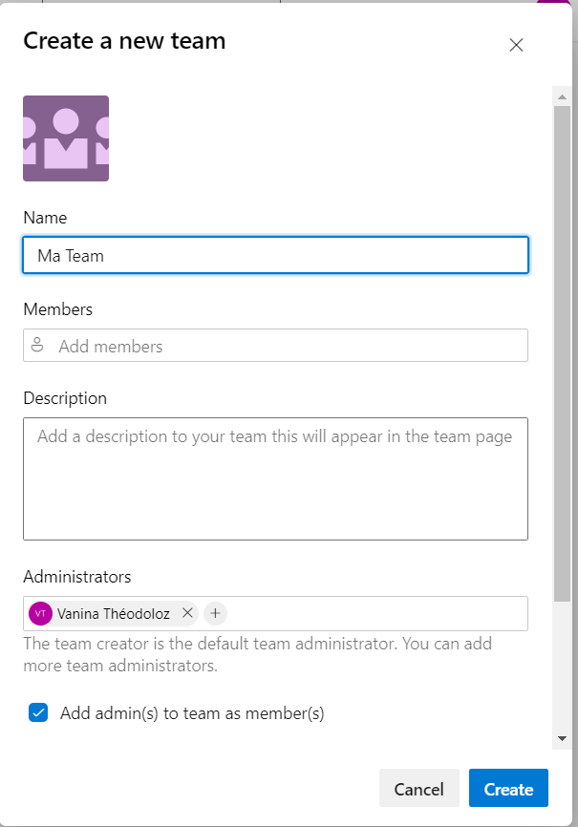
Gestion des équipes
Créer une nouvelle équipe
Ajouter des membres (optionnel)

Slide 8
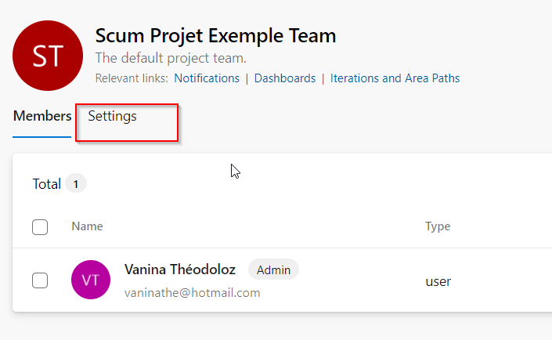
Paramètres de l’équipe

Slide 9
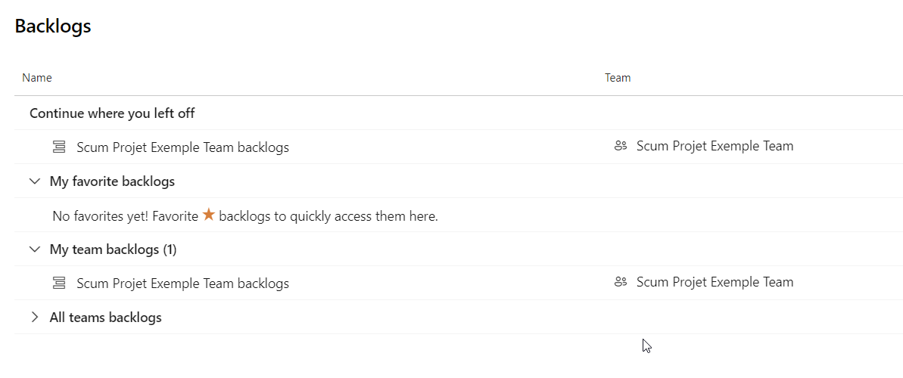
Les backlogs
Backlogs de toutes les équipes

Slide 10
Structurer son travail
Les éléments de travail sont structurés sur plusieurs niveaux
Epic : grandes étapes de travail «de haut niveau»
Fonctionnalité : spécifique peut être livrée indépendamment
Product backlog : liste de toutes les exigences ou fonctionnalités du logiciel

Slide 11
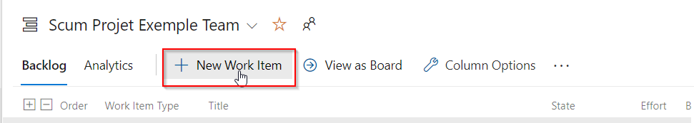
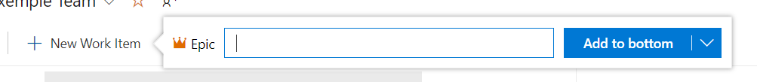
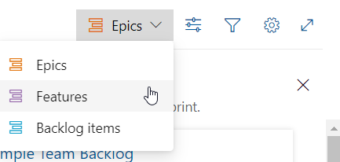
Ajouter un élément de premier niveau

Slide 12
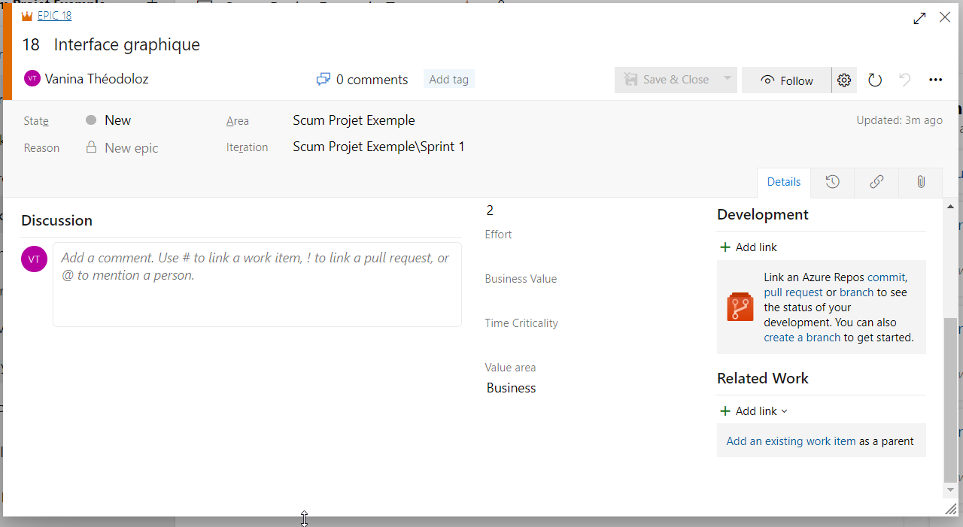
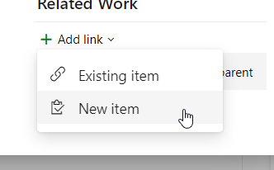
Associer une fonctionnalité à ce premier niveau
Cliquer sur l’élément de type épic

Slide 13
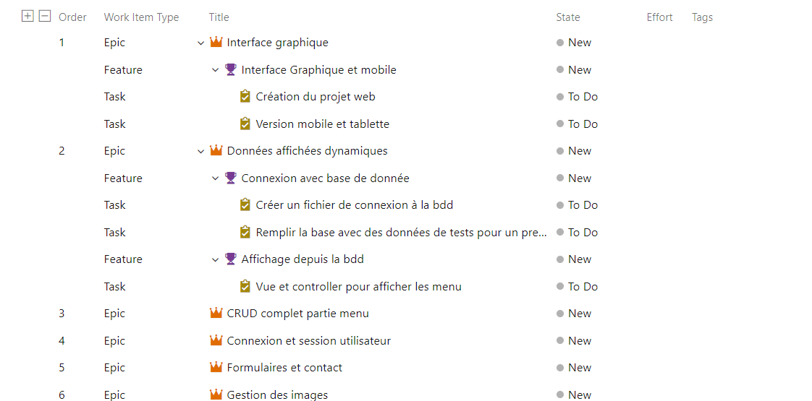

Slide 14
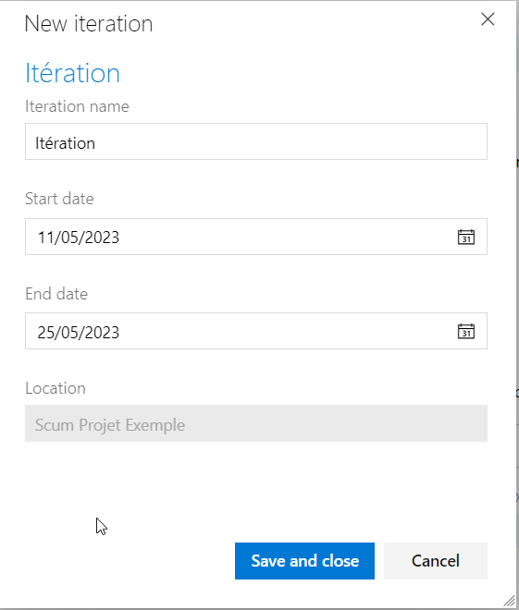
Planifier un sprint
Configurer les itérations
Depuis Project Settings > Team configuration > Itérations

Slide 15
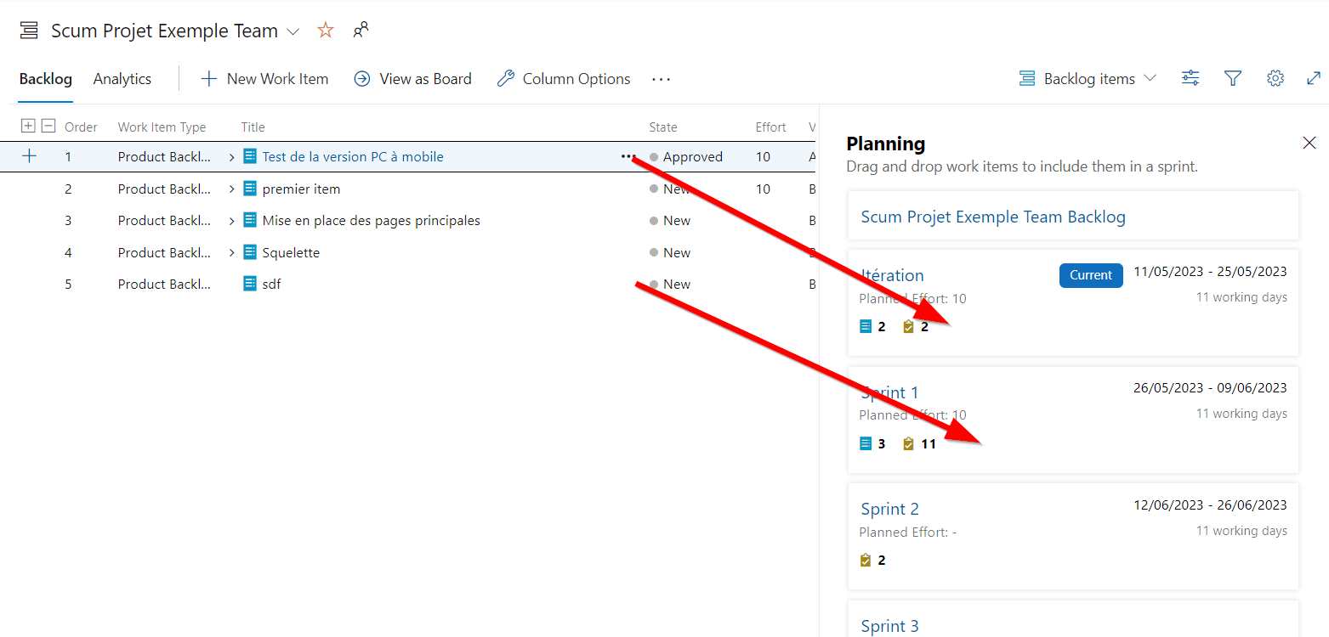
Les sprints
Depuis l’onglet Backlog vous pouvez directement glisser-déposer les éléments dans le sprint concerné

Slide 16
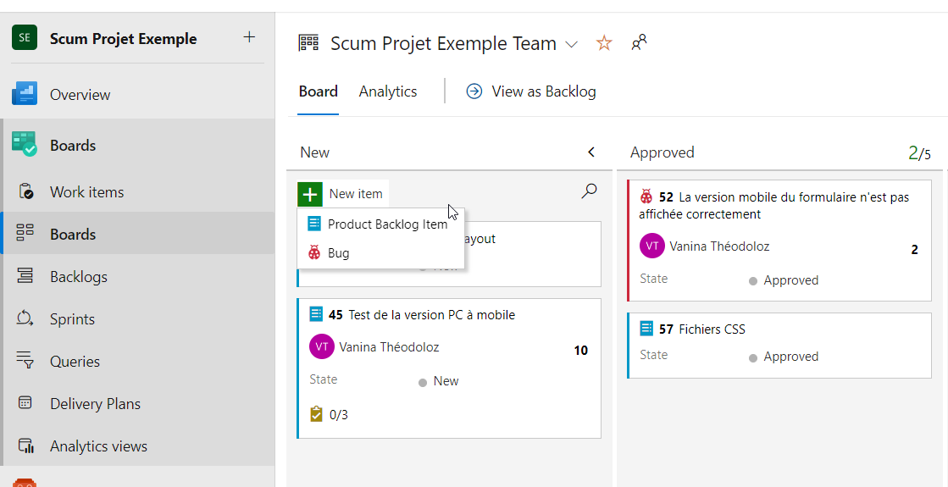
Le board
Permet de visualiser les éléments de travail par leur état
Nouveau
Approuvé
Engagé
Fait

Slide 17
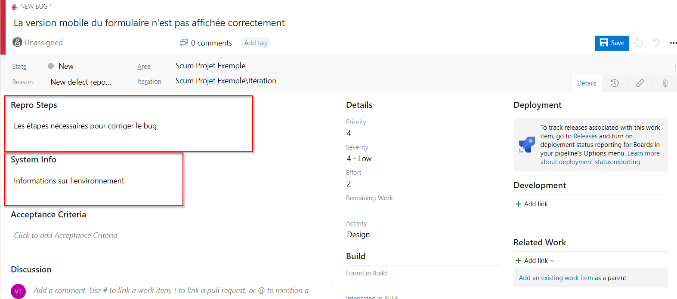
Gestion des bugs

